Slide 1
校园导航
TONGDA COLLEGE OF NANJING UNIVERSITY OF POSTS & TELECOMMUNICATIONS

Slide 2
项目构想提出：
历年新生入学学校所面临的问题
烈日炎炎，需要大量志愿者引导
校内人流量大，道路拥挤
新生找不到报道流程的相应地点
入学后对学校环境不熟悉

Slide 3


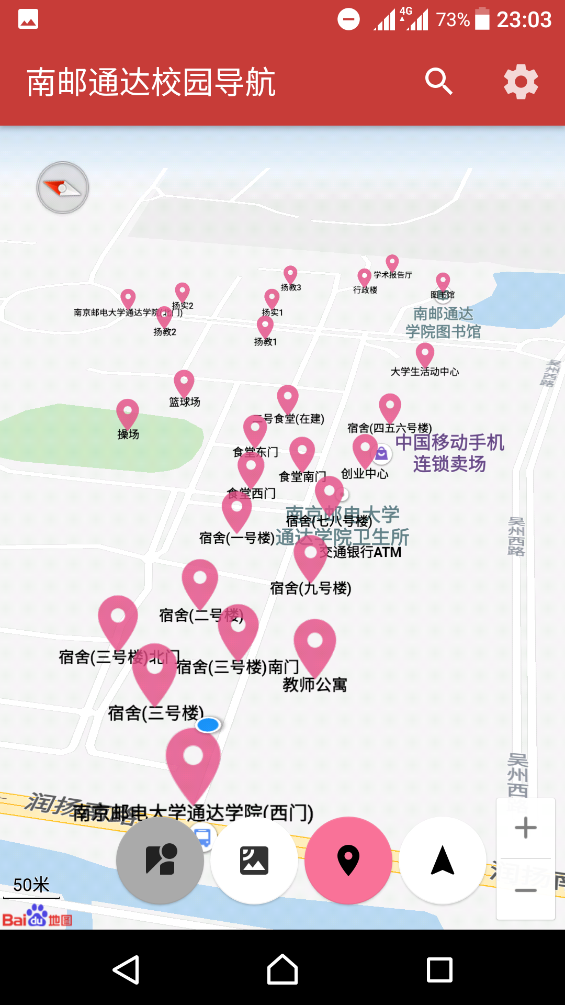
成果与成效
成果与成效
基于百度地图SDK进行开发，重新规划了学校道路与建筑的位置，相较于百度地图对于我校功能上的不完善，进行了更加细致全面的处理，对学校的各个位置进行了详细的标注，采用了更符合校园导航的UI设计，轻松转换不同地图模式的导航。

Slide 4
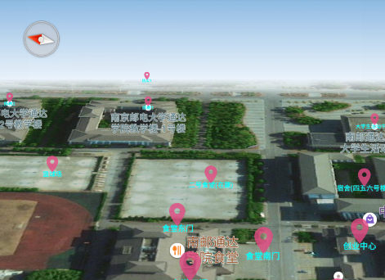
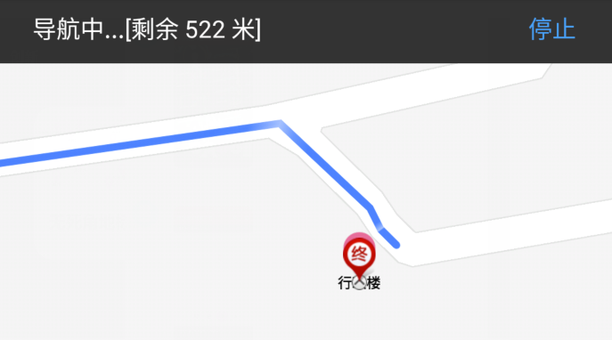
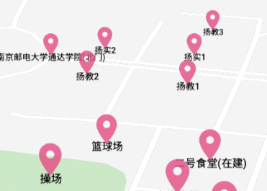
创新
创新
地图区域化
方便快捷
基于人性化地标的精确导航
无死角地标

Slide 5
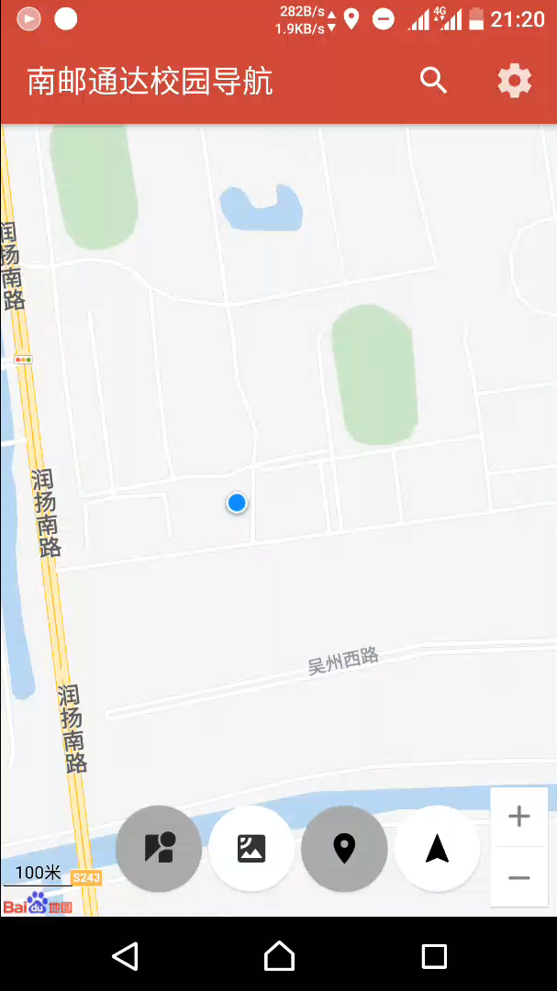
·切换地图标注
·跟踪模式
·全景图
·地图导航
·卫星图
·模式切换

Slide 6
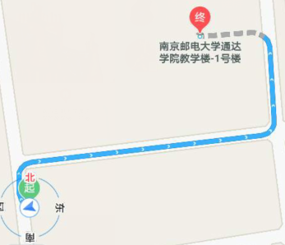
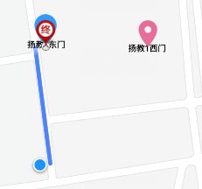
百度地图
校园导航

Slide 7
应用推广
1
新生开学引导
2
大型校内活动的外来人员引导
3
家长来校引导

Slide 8
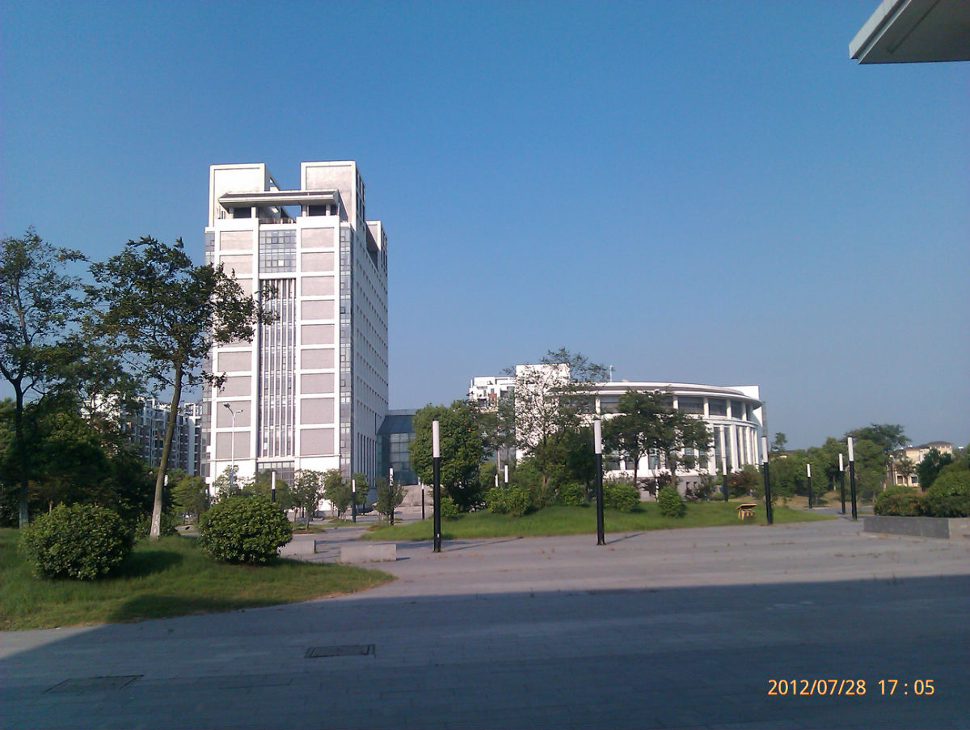
未来发展前景
1.增加各个地标位置的更加详细的资料
2.可以推广应用到其他高校
3.与教务系统对接，实现与课程安排相结合的提醒和导航。

Slide 9
Thank
You

